Slide 1
স্বাগতম

Slide 2
পরিচিতি
সুব্রত সরকার
সহকারী শিক্ষক (গ্রন্থাগার ও তথ্য বিজ্ঞান )
ঘোড়াশাল আলহাজ্ব রকিব উদ্দীন আহমেদ বালিক উচ্চ বিদ্যালয়
মোবাইল নম্বরঃ ০১৭১৩১২৬৩৪৬
গণিত
৬ষ্ঠ-শ্রেণি
অধ্যায়-1
অনুশীলনী-1.৩

Slide 3
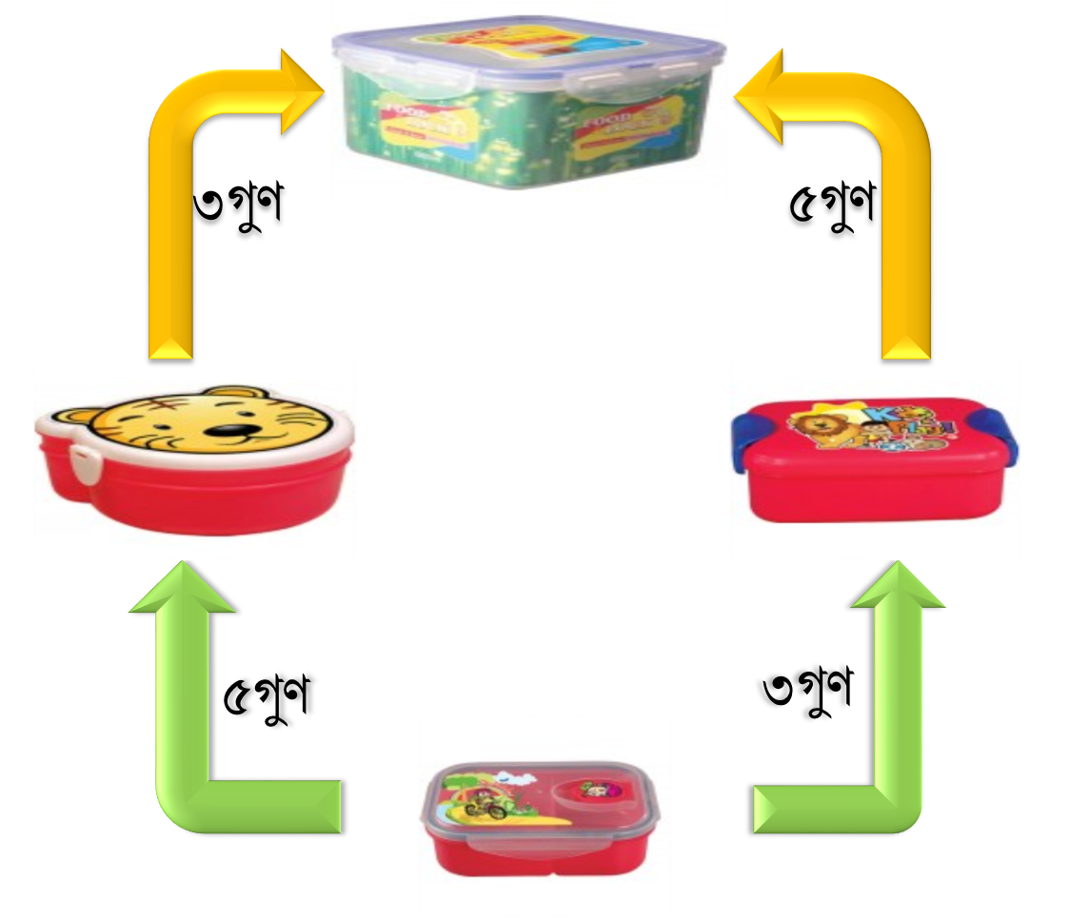
ল.সা.গু
গ.সা.গু
Notes:
মাঝের বক্সদুটির গ.সা.গু / গুণনীয়ক ও ল.সা. গু/গুণীতক কোন বক্সটি তা সনাক্ত করতে প্রশ্ন করুন ।এই চিত্রের মাঝের বক্স দুইটির সাথে অপর বক্সদুইটির আর কী অন্যকোন সম্পর্ক তৈরি করা যায় কিনা তা প্রশ্ন করার মাধ্যমে , কেন গ.সা.গু ও ল.সা.গুর সম্পর্ক জানা প্রয়োজন তার ধারণা দেওয়া যেতে পারে ।

Slide 4
গ.সা.গু ও ল.সা.গু এর মধ্যে সম্পর্ক

Slide 5
শিখনফল
১। ল.সা.গু ও গ.সা.গু -এর মধ্যে সম্পর্ক নির্ণয় করতে পারবে ।
২। ল.সা.গু ও গ.সা.গু -এর সম্পর্ক দিয়ে গাণিতিক সমস্যা
সমাধান করতে পারবে ।

Slide 6
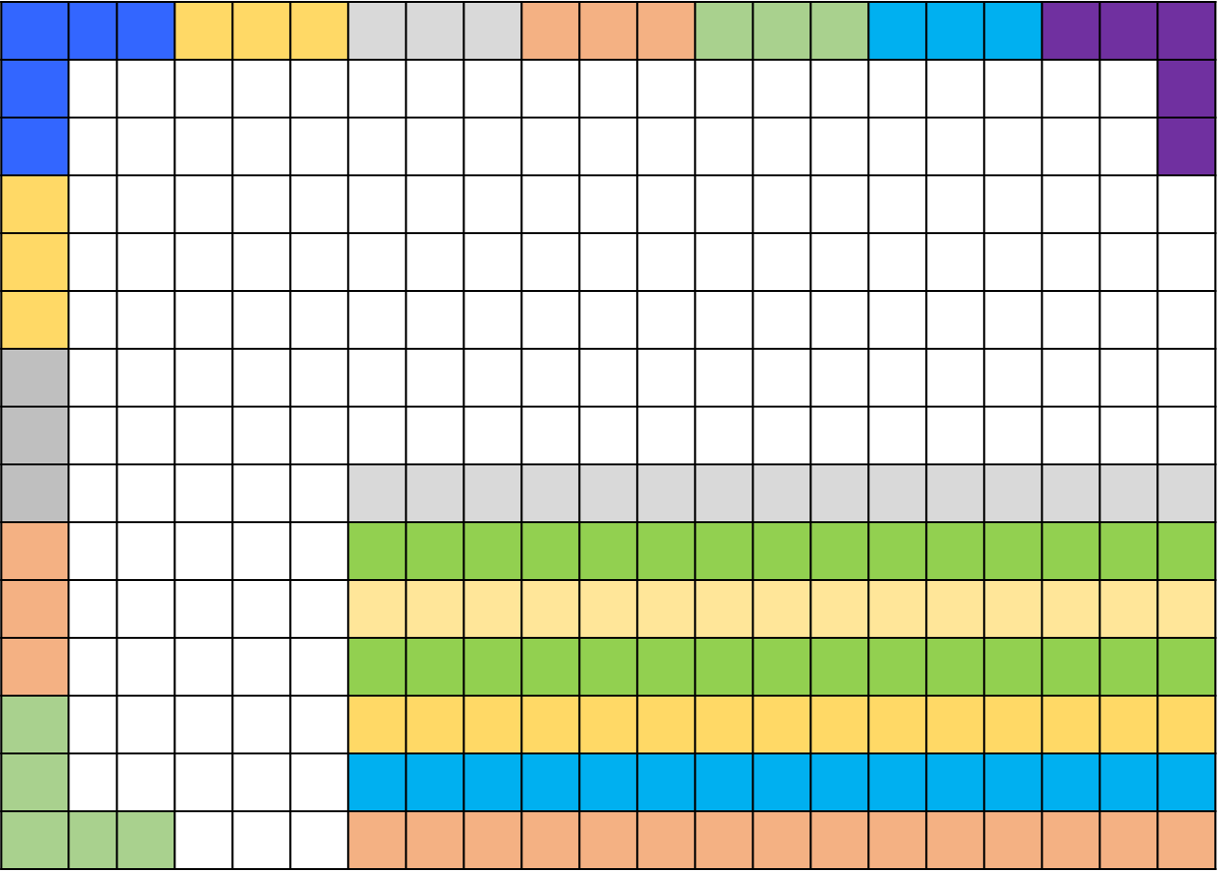
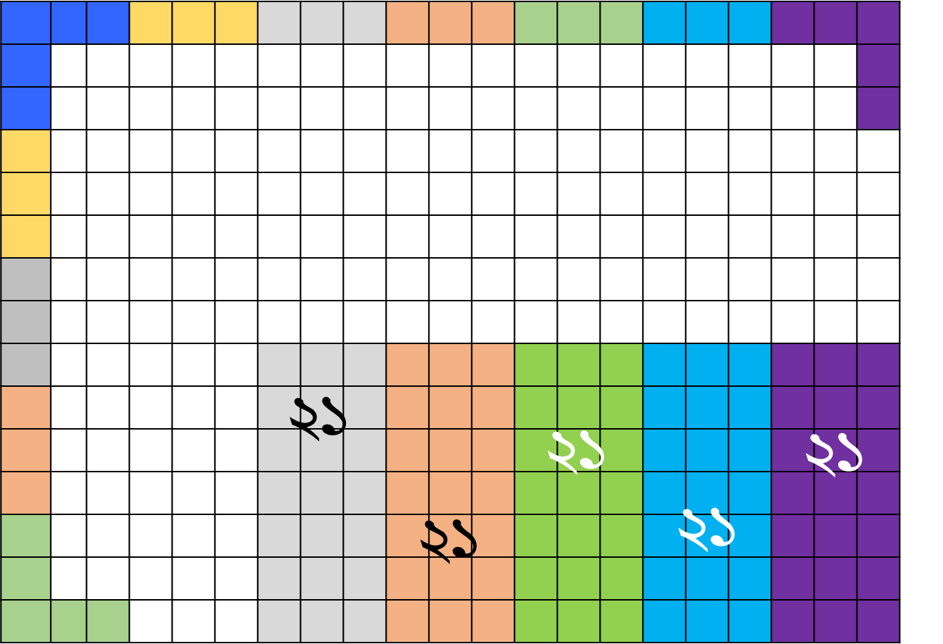
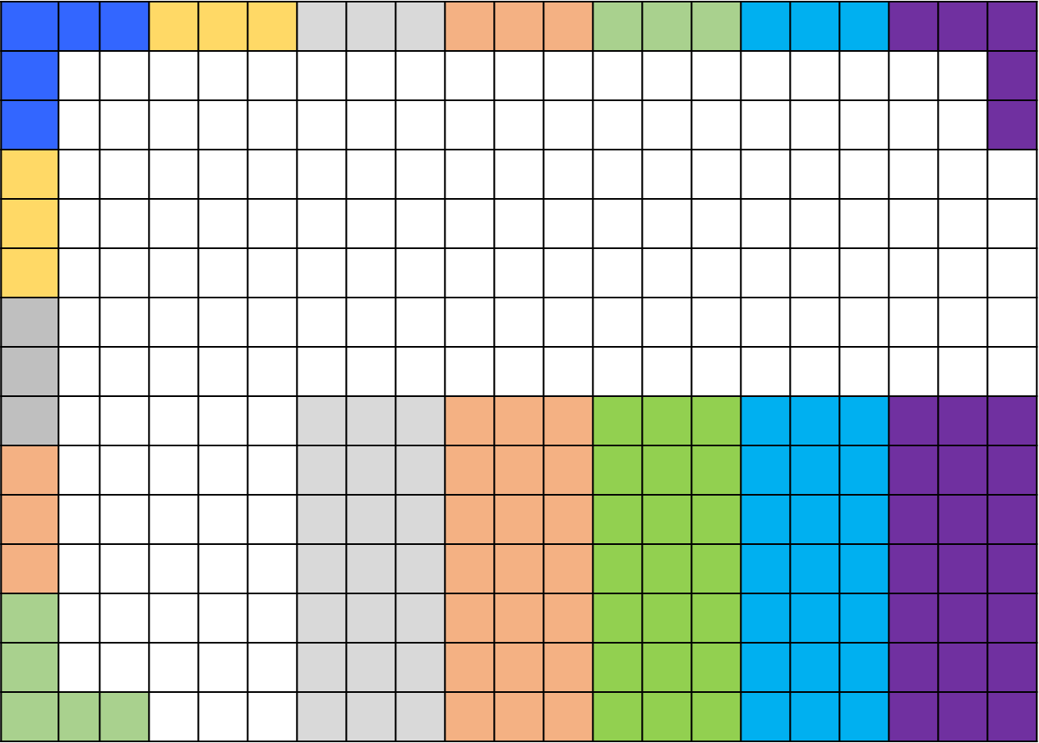
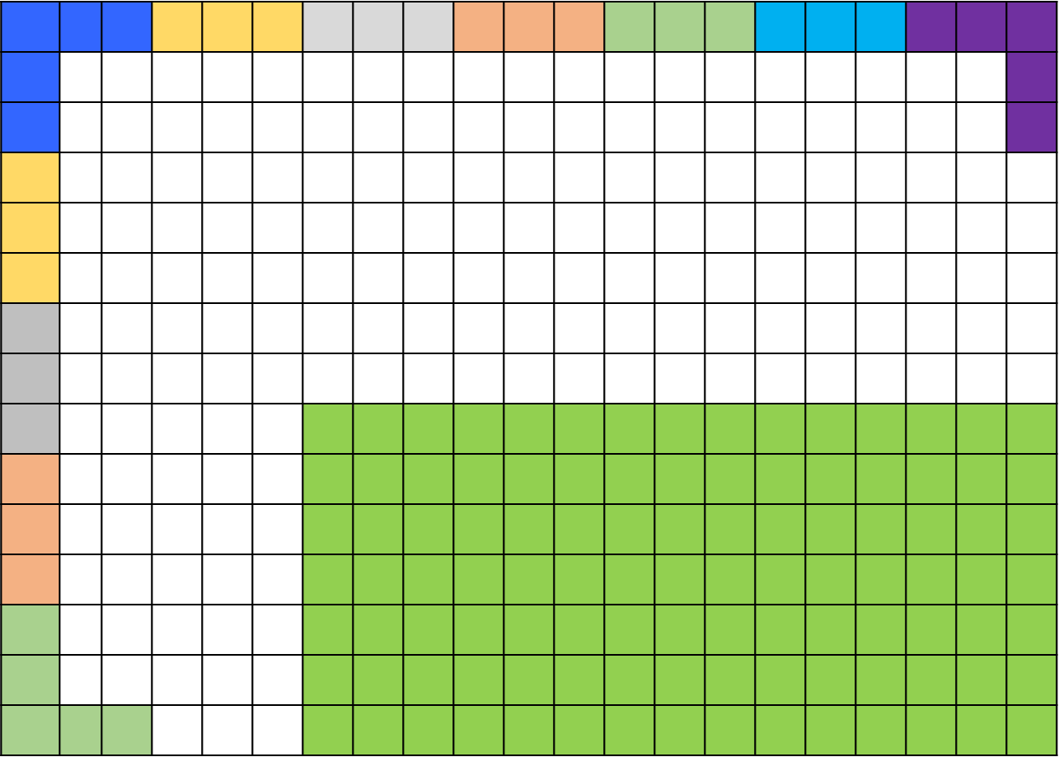
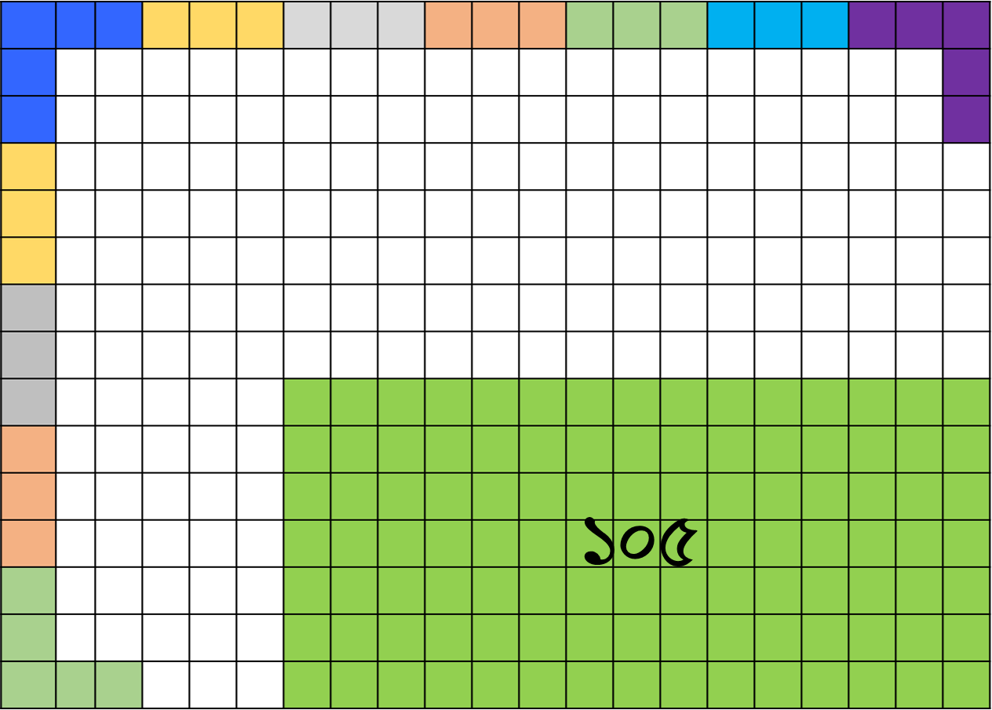
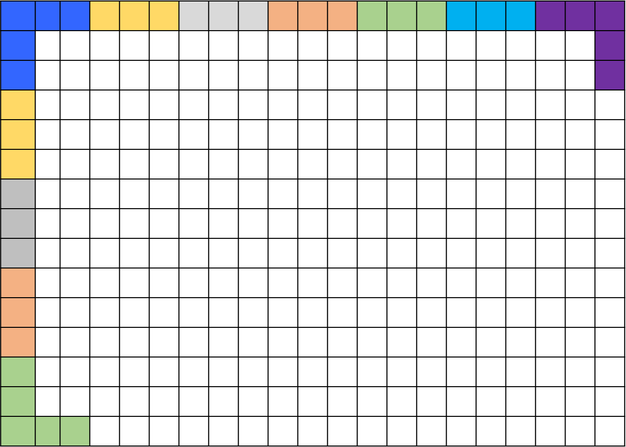
২১
১৫×২১=৩১৫
১৫
গ.সা.গু- ৩
ল.সা.গু- ১০৫

Slide 7
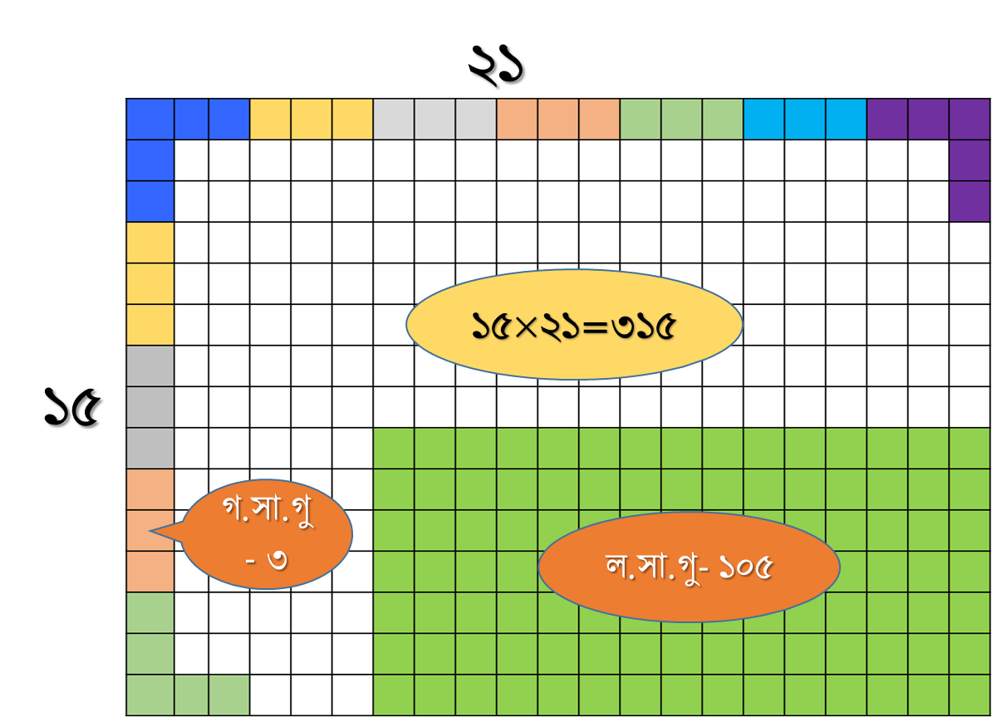
২১ × ১৫ = ৩ × ১০৫
দুটি সংখ্যার গুণফল =সংখ্যাদ্বয়ের গ.সা.গু × সংখ্যাদ্বয়ের ল.সা.গু

Slide 8
একক কাজ
দুটি সংখ্যার গুণফল ৩৩৮০ এবং ল.সা.গু ২৬০ । সংখ্যা দুইটির গ.সা.গু নির্ণয় কর ।

Slide 9
৪০ লিটার
১৫ লিটার
দলীয় কাজ
ক) সর্বাধিক কত মাপের মগ দ্বারা বালতি দুটি পূর্ণকরা যাবে ।
খ) সর্বনিম্ন কত মাপের একটি পাত্র বালতি দুটি দ্বারা পূর্ণকরা যাবে ।
গ) দেখাও যে , প্রদত্ত বালতি দুটির তরলের গুণফল , মগ ও পাত্রের
তরলের গুণফলের সমান ।

Slide 10
মূল্যায়ন
৪। দুইটি সংখ্যার গুণফল ৫০০ এবং ল.সা.গু ১০০ । সংখ্যা দুইটির গ.সা.গু নিচের কোনটি ?
৩। দুইটি সংখ্যার গুণফল ১৮০ এবং গ.সা.গু ৩ । সংখ্যা দুইটির ল.সা.গু নিচের কোনটি ?
১। ১২ , ১৮ এবং ৪৮ এর গ.সা.গু নিচের কোনটি ?
২ । ১২ , ১৬ এবং ৪৮ এর ল.সা.গু নিচের কোনটি ?
ক. ৩
খ. ৬
ক. 2p
খ. ৪৮
ক. ৫
খ. ২০
ক. ১২
খ. ১৫
ক. ৩৬
গ. ২৫
ঘ. ১৮০
গ. ৬০
গ. ৭২
গ. ৮
ঘ. ১২
গ. 2p+1
ঘ. ১০০
ঘ. ৯৬

Slide 11
বাড়ির কাজ
১। চার অঙ্কের কোন ক্ষুদ্রতম সংখ্যা ১২ , ১৫ , ২০ ও ৩৫
দ্বারা নিঃশেষে বিভাজ্য ?
২। পাঁচ অঙ্কের কোন বৃহত্ম সংখ্যাকে ১৬ , ২৪ , ৩০ ও ৩৬
দিয়ে ভাগ করলে প্রত্যেকবার ভাগশেষ ১০ হবে ?

Slide 12
ধন্যবাদ

